Slide 1

WAWASAN NUSANTARA SEBAGAI GEOPOLITIK INDONESIA

Slide 2

KASUS PULAU SIPADAN DAN LIGITAN
TEORI RANTAI KEPEMILIKAN
( CHAIN OF TITLE THEORY )
DITOLAK !!!
KEBERADAAN MALAYSIA SECARA TERUS MENERUS
( CONTINUOUS PRECENCE )
PENGUASAAN SECARA EFEKTIF
(EFFECTIVE OCCUPATION)
PELESTARIAN ALAM
( MAINTENANCE AND ECOLOGY PRESERVATION )
KEGAGALAN IMPLEMENTASI
GEOPOLITIK

Slide 3
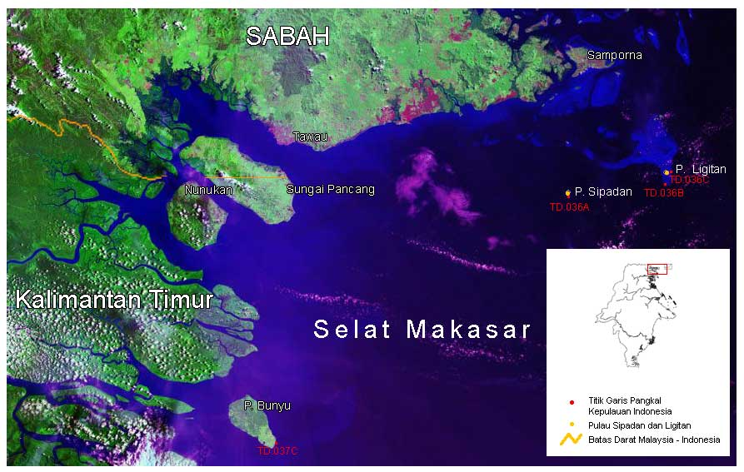

Slide 4

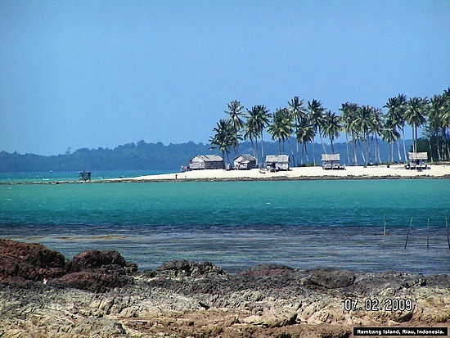

Slide 5
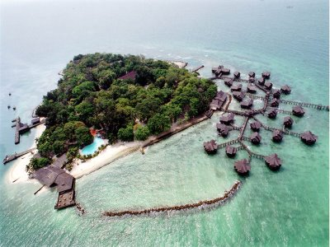
Ini dia si bidadari yang hilang …

Slide 6
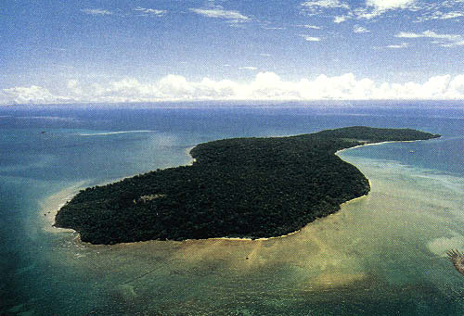
Pulau tatawa yang disinyalir telah dijual kepada pihak asing

Slide 7
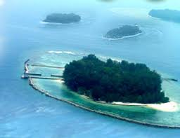
Pulau makaroni dkk. yang ingin dijual baru dipromosikan lewat jejaring web

Slide 8
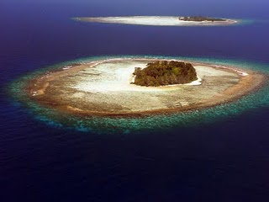
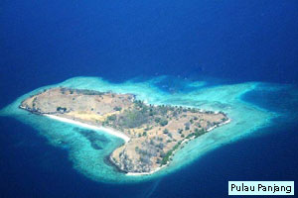
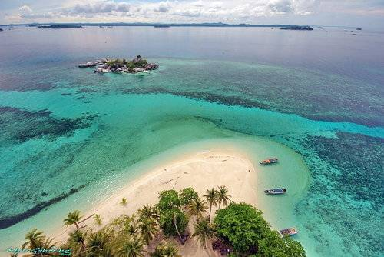
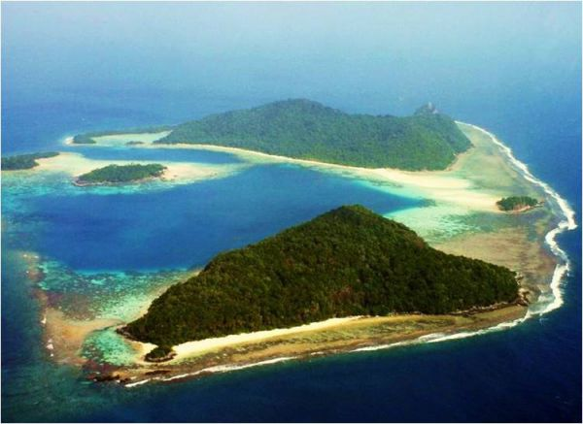
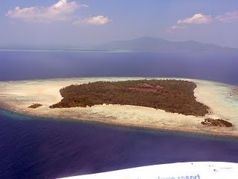
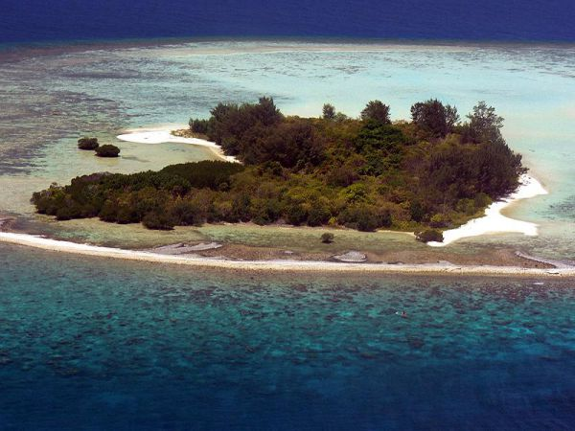
Pulau kerakal besar, pulau panjang, pulau meriah, pulau bawah, pulau bengkoang, dan pulau geleang

Slide 9
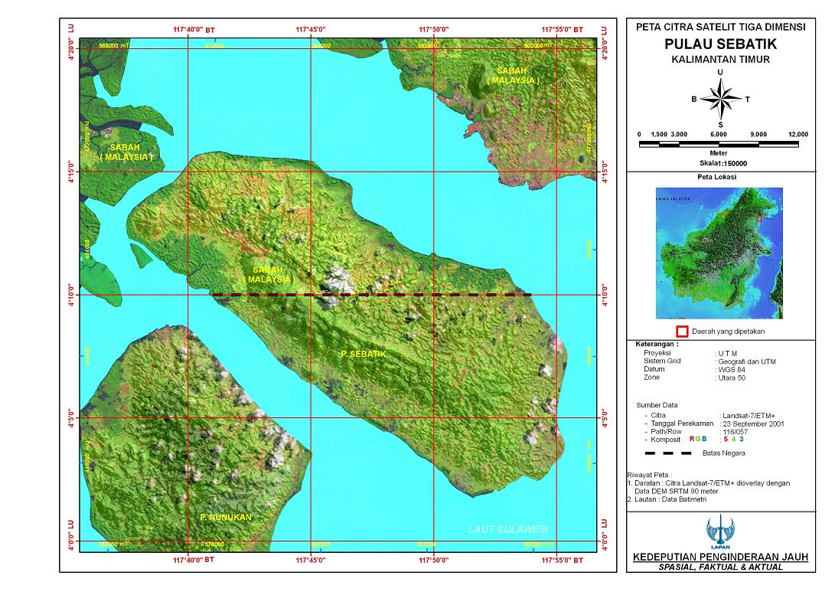

Pulau Sebatik adalah sebuah pulau di sebelah timur laut Kalimantan. Pulau ini secara administratif dibagi menjadi dua bagian.Di bahagian utaranya merupakan wilayah Sabah, Malaysia dan di bagian selatannya merupakan wilayah Indonesia yang merupakan bagian dari Provinsi Kalimantan Timur, Indonesia. Pulau ini berada di koordinat 4° 09’24.9″ LU, 117° 47′45.1

Slide 10
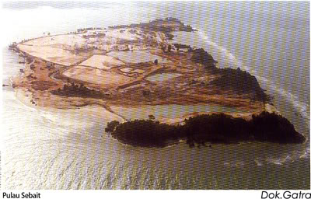

Slide 11
PENGERTIAN GEOPOLITIK
GEO = BUMI
POLITIK = PENDISTRIBUSIAN
GEOPOLITIK = KONSEP TENTANG HUBUNGAN POLITIK DENGAN KONSTELASI GEOGRAFI UNTUK MENYELENGGARAKAN KEPENTINGAN NASIONAL.
GEOPOLITIK
WAWASAN
NASIONAL
=
GEOPOLITIK
INDONESIA
=
WAWASAN
NUSANTARA

Slide 12
WAWASAN NASIONAL
(NATIONAL OUTLOOK)
KONSEP CARA PANDANG
UNTUK MENCAPAI
MISI NEGARA BANGSA (NATION STATE )
MENJAMIN KELANGSUNGAN HIDUP
MENJAMIN KEUTUHAN BANGSA
DAN NEGARA
JATI DIRI BANGSA

Slide 13
PENGERTIAN
WAWASAN NUSANTARA
YAITU CARA PANDANG DAN SIKAP BANGSA INDONESIA MENGENAI DIRI DAN LINGKUNGANNYA DENGAN MENGUTAMAKAN PERSATUAN DAN KESATUAN BANGSA SERTA KE-SATUAN WILAYAH DALAM ME-NYELENGGARAKAN KEHIDUPAN BERMASYARAKAT, BERBANGSA DAN BERNEGARA UNTUK MENCAPAI
TUJUAN NASIONAL

Slide 14
HAKIKAT
WAWASAN NUSANTARA
BERTUJUAN UNTUK MEWUJUDKAN PERSATUAN DAN KESATUAN SEGENAP ASPEK KEHIDUPAN NASIONAL DAN TURUT SERTA MENCIPTAKAN KETERTIBAN DAN PERDAMAIAN DUNIA DALAM RANGKA PENCAPAIAN TUJUAN NASIONAL
HAKIKAT WAWASAN NUSANTARA ADALAH PERSATUAN DAN KESATUAN DALAM KEBHINEKAAN

Slide 15
PERANAN
WAWASAN NUSANTARA
UNTUK MEWUJUDKAN PERSATUAN DAN KESATUAN
UNTUK MENUMBUHKAN TANGGUNG JAWAB ATAS
PEWANFAATAN LINGKUNGAN
UNTUK MENEGAKKAN KEKUASAAN GUNA
MELINDUNGI KEPENTINGAN NASIONAL
UNTUK MERENTANG HUBUNGAN INTERNASIONAL
DALAM UPAYA IKUT MENEGAKKAN KETERTIBAN
DUNIA

Slide 16
WAWASAN NUSANTARA SEBAGAI WAWASAN WILAYAH
KEBIJAKAN PEMERINTAH RI UNTUK
MEWUJUDKAN WAWASAN NUSANTARA
DIBIDANG POLITIK MENGENAI
WILAYAH DITUANGKAN DALAM :
  DEKLARASI DJUANDA
  DEKLARASI LANDAS KONTINEN
  DEKLARASI ZEEI

Slide 17
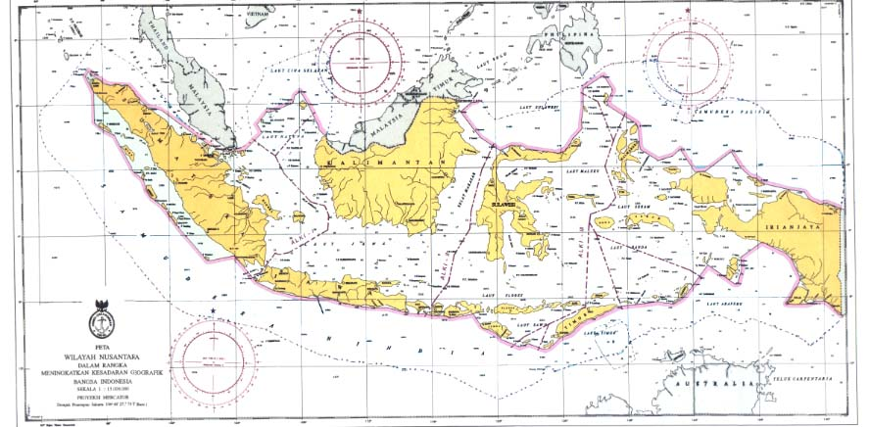
PETA WILAYAH LAUT SEBELUM DEKLARASI JUANDA,
PERAIRAN TERITORIAL SELUAS 3 MIL (TZMKO)
TIMTIM PRA INTEGRASI
LEBAR LAUT TERITORIAL 3 MIL

Slide 18
DEKLARASI DJUANDA
DIUMUMKAN TANGGAL 13 DESEMBER 1957
DASAR PERTIMBANGAN :
BERDASARKAN ORDONANSI 1939 ( TERRITORIALE
ZEE EN MARITIEME KRINGEN ORDONANTIE 1939/
TZMKO )
- KEDAULATAN WILAYAH RI HANYA WILAYAH
DARAT SAJA
- KEDAULATAN WILAYAH LAUT HANYA SEJAUH
3 MIL LAUT DIUKUR DARI GARIS PANTAI PADA
SAAT AIR LAUT SURUT.

Slide 19
ISI PERPU NO. 4 TAHUN 1960
KONSEPSI NEGARA KEPULAUAN
( ARCHIPELAGIC STATE CONCEPT)
LAUT YANG MENGHUBUNGKAN ANTAR PULAU ADALAH PERAIRAN NASIONAL INDONESIA.
BATAS NEGARA RI (NEGARA KEPULAUAN) ADALAH GARIS PANGKAL LURUS (GPL)
LEBAR LAUT TERITORIAL RI ADALAH 12 MIL DIUKUR DARI GPL
GARIS PANGKAL LURUS (GPL) ADALAH GARIS KHAYAL DI PETA YANG MENGHUBUNGKAN TITIK-TITIK DARI PULAU-PULAU TERLUAR WILAYAH INDONESIA.
PERPU NO 4 TAHUN 1960 DIIKUTI OLEH PERATURAN PEMERINTAH NO 8 TAHUN 1962 TENTANG “ LALU LINTAS DAMAI “

Slide 20
PETA WILAYAH REP INDONESIA
SESUAI UU NO. 4 PRP 1960 (DEKLARASI JUANDA)
KETERANGAN :
LAUT WILAYAH 12 MIL

Slide 21

DEKLARASI LANDAS KONTINEN
17 FEBRUARI 1968
DIKUKUHKAN DENGAN UU NO 1 1973
LANDAS KONTINEN = PAPARAN BENUA/CONTINENTAL SHELF= BAGIAN DASAR LAUT YANG PALING TEPI, YAITU DASAR LAUT DI TEPI KONTINEN YANG AGAK SEMPIT YANG DALAMNYA RATA-2 200 M YANG MENURUN PERLAHAN-LAHAN DARI PANTAI KE TENGAH LAUTAN SAMPAI TIBA-2 MENURUN (MENUKIK).
TUJUAN DEKLARASI KONTINEN = UNTUK MENGAMANKAN SUMBER DAYA ALAM YANG TERDAPAT DI WILAYAH LAUT ATAU PERAIRAN NASIONAL TERMASUK DI LANDAS KONTINEN INDONESIA (LKI)

Slide 22

DEKLARASI ZONA EKONOMI EKSKLUSIF /ZEEI
21 MARET 1980
ZEEI = JALUR DI LUAR WILAYAH RI ( PERPU NO. 4 TH 1960 ) YANG LEBARNYA 200 MIL LAUT DIUKUR DARI GPL
DIDALAM ZEEI INDONESIA MEMPUNYAI DAN MELAKSANAKAN :
1. HAK BERDAULAT UNTUK MELAKSANAKAN KEGIATAN EKSPLORASI, EKSPLOITASI, KONSERVASI SDA HAYATI/NON HAYATI DI DASAR LAUT , TANAH DAN BAWAHNYA, DALAM AIR DI ATASNYA.
2. YURIDIKSI YANG BERHUBUNGAN DENGAN PEMBUATAN PULAU-2 BUATAN & BERMACAM2 INSTALASI, PENELITIAN LAUT, PELESTARIAN LINGKUNGAN LAUT.

Slide 23

REZIM TATA LAUT/PERAIRAN
MENURUT UNCLOS'82
PERAIRAN
PEDALAMAN
LAUT
TERITORIAL
ZONA
TAMBAHAN
LAUT
BEBAS
ZEE
12 MIL
LANDAS CONTTNEN
24 MIL
200 S/D 350 MIL

Slide 24
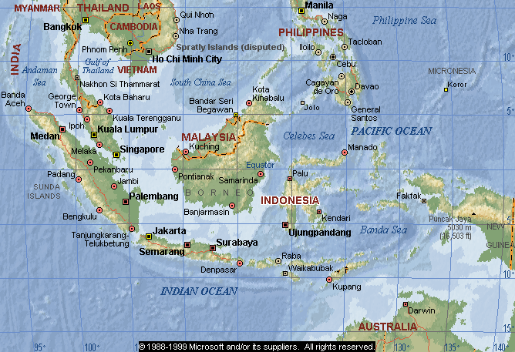
ALKI-III
ALKI-I
ALKI-II
C
B
A
Rep. Timor Leste
PERAIRAN NUSANTARA
PERAIARAN ZEE
PETA WILAYAH R.I MENURUT UNCLOS’82 (UU No. 6/1996)

Slide 25
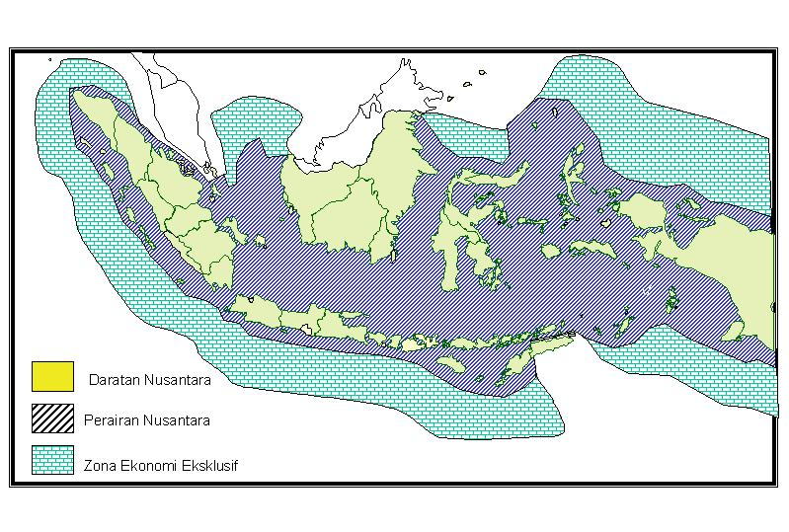
Notes:
KEDAULATAN RI DI WILAYAH UDARA
Di atas wilayah daratan
Di atas perairan kepulauan.
Di atas perairan pedalaman
Di atas laut teritorial.
Di atas zona tambahan.
Di atas Zona Ekonomi Eksklusif (ZEE).
Di atas landas Kontinen.
Di atas selat yang digunakan untuk pelayaran internasional
Di atas laut bebas.

Slide 26
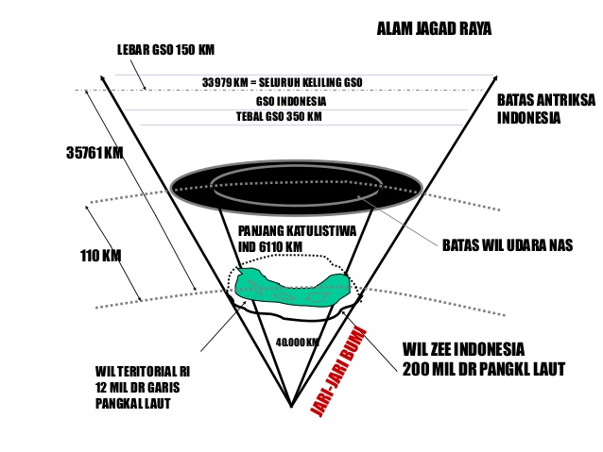

Slide 27
WAWASAN NASIONAL DIBENTUK
DAN DIJIWAI OLEH
FALSAFAH/ IDEOLOGI
SEJARAH
LOKASI/POSISI GEOGRAFI
TEORI PAHAM KEKUASAAN
TEORI GEOPOLITIK

Slide 28
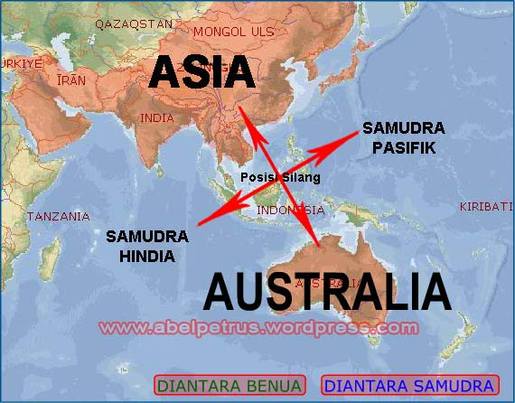

Slide 29


KONDISI | SELATAN | UTARA
DEMOGRAFI | TIPIS/JARANG | PADAT/BANYAK
IDEOLOGI | LIBERAL | KOMUNIS
POLITIK | PARLEMENTER | PROLETARIAT
EKONOMI | KAPITALIS | TERPUSAT
SOSIAL | INDIVIDUALIS | SOSIALISME
BUDAYA | BARAT | TIMUR
HANKAM | KONTINENTAL | MARITIM

Slide 30
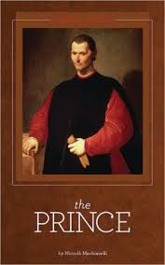

1. MACHIAVELLI
PAKAR POLITIK ITALIA (THE PRINCE)
“BAGAIMANA MEMBENTUK NEGARA YANG BERDIRI DENGAN KOKOH “
SEGALA CARA DIHALALKAN UNTUK MEREBUT DAN MEMPERTAHANKAN KEKUASAAN
UNTUK MEREBUT KEKUASAAN, POLITIK ADU DOMBA ( DEVIDE ET IMPERA) ADALAH SAH
DALAM POLITIK, YANG KUAT PASTI DAPAT BERTAHAN DAN MENANG ( SEPERTI KEHIDUPAN BINATANG BUAS )

Slide 31
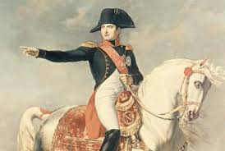

2. NAPOLEON BONAPARTE ( 1769 – 1821 )
KAISAR PERANCIS
PERANG DIMASA DEPAN
ADALAH PERANG TOTAL.
KEKUATAN POLITIK HARUS DIDAMPINGI OLEH KEKUATAN LOGISTIK DAN EKONOMI NASIONAL
KEKUATAN HANKAM DIDUKUNG OLEH KEKUATAN SOSBUD (IPTEK)
KE NEGARINVASI
A TETANGGA

Slide 32
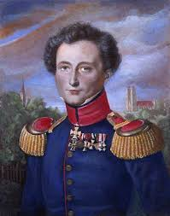
3. CLAUSEWITZ
“ VOM KRIEGE /ON WAR
PERANG ADALAH KELANJUTAN
POLITIK DENGAN CARA LAIN
PERANG ADALAH SAH SAH SAJA
UNTUK MENCAPAI TUJUAN NASIONAL
SUATU BANGSA

Slide 33

4. FEUERBACH
PAHAM MATERIALISME/PAHAM PERDAGANGAN BEBAS/LIBERALISME
UKURAN KEBERHASILAN EKONOMI SUATU BANGSA = SEBERAPA SURPLUS EKONOMINYA
DIUKUR DENGAN EMAS
NAFSU KOLONIALISME NEGARA-2 BARAT MENCARI EMAS
BELANDA (VOC)

Slide 34
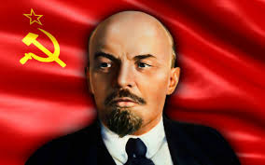
5. PAHAM LENIN
PERANG ATAU PERTUMPAHAN DARAH
ATAU REVOLUSI DI SELURUH DUNIA
ADALAH SAH DALAM RANGKA
MENGKOMUNISKAN SELURUH BANGSA
DI DUNIA

Slide 35
PAHAM KEKUASAAN
BANGSA INDONESIA
TIDAK MENGENAL AMBISI SPASIAL
PAHAM TENTANG PERANG DAN DAMAI, “ BANGSA INDONESI CINTA DAMAI TAPI LEBIH CINTA KEMERDEKAAN “ TIDAK MENGHENDAKI PENGGUNAAN SENJATA (KEKUATAN) UNTUK TUJUAN EKSPANSI
MENGHENDAKI PEMANFAATAN UNSUR GEOGRAFI SEMATA-MATA UNTUK MENCIPTAKAN SUATU MASYARAKAT ADIL MAKMUR DALAM WILAYAH NUSANTARA YANG MERUPAKAN SATU KESATUAN IPOLEKSOSBUDHANKAM DAN IKUT SERTA MENCIPTAKAN KETERTIBAN DUANIA.

Slide 36
GEOPOLITIK
GEOPOLITIK = POLITIK NEGARA YANG DIKAITKAN ATAS PERTIMBANGAN KEADAAN ALAM DAN LETAK GEOGRAFI NEGARA TERSEBUT.
INDONESIA
ARCHIPELAGIC
STATE
2/3 BERUPA
LAUT
POSISI SILANG
DUNIA

Slide 37
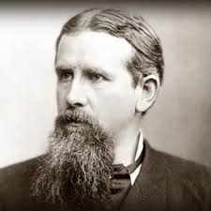
TEORI GEOPOLITIK
PROF. FRIEDERICH RATZEL
TEORI LEBENSRAUM
NEGARA MIRIP ORGANISME YANG MEMERLUKAN RUANG (RAUM, SPACE) DISEKITARNYA
BAGI NEGARA JUGA BERLAKU HUKUM SELEKSI ALAM, NEGARA KECIL DAN LEMAH AKAN LENYAP DIKALAHKAN OLEH NEGARA BESAR
BATAS NEGARA SIFATNYA SEMENTARA.

Slide 38
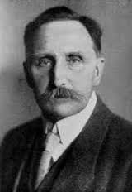
RUDOLF KJELLEN
TEORI KEKUASAAN (POWER THEORY)
NEGARA MERUPAKAN SUATU ORGANISME YANG MEMILIKI INTELEKTUAL
NEGARA UNTUK HIDUP HARUS SELALU BERUSAHA MENGADAKAN EKSPANSI UNTUK MEMENUHI KEBUTUHAN RUANG
UNTUK BERHASILNYA UPAYA TERSEBUT NEGARA HARUS MEMPUNYAI KEKUASAAN UNTUK MENIADAKAN SEGALA HAMBATAN YANG DIHADAPI
TUJUAN AKHIR DARI NEGARA ADALAH MEMILIKI KEKUASAAN (POWER) UNTUK MELAKSANAKAN SETIAP KEHENDAK.
TUJUAN AKHIR PERKEMBANGAN NEGARA ADALAH BATAS ALAM YANG BAIK BAGI NEGARA DAN PERSATUAN YANG HARMONIS DI DALAM NEGERI

Slide 39
PROF. FRIEDERICH RATZEL
TEORI AUTARKY
CITA-CITA UNTUK MEMENUHI KEBUTUHAN SENDIRI. KESATUAN POLITIK HARUS MAMPU MENGHASILKAN APA YANG DIPERLUKANNYA.
SUATU NEGARA BERHAK MENDAPATKAN SUMBER ALAM NEGARA TETANGGA BILA MEMBUTUHKAN.
NEGARA MEMPUNYAI KEDAULATAN MUTLAK BAIK DALAM PEMERINTAHAN MAUPUN EKONOMI DENGAN MENETAPKAN KEBIJAKSANAAN NASIONAL YANG MENGHINDARKAN KETERGANTUNGAN DARI NEGARA LAIN.

Slide 40
KESIMPULAN
MENGHALALKAN SUATU NEGARA MELAKSANAKAN EKSPANSI, MENYERANG, MENDUDUKI NEGARA TETANGGA UNTUK MEMENUHI KEBUTUHAN RUANG
FORCES (TENTARA) DAN PERANG ADALAH DUA UNSUR PENTING DALAM TEORI INI

Slide 41
PAHAM KEKUASAAN
BANGSA INDONESIA
PANDANGAN GEOPOLITIK
BANGSA INDONESIA
UMAT MANUSIA SEBAGAI MAHLUK TUHAN YME ADALAH SEDERAJAD DAN MEMILIKI HAK HIDUP YANG SAMA
RUANG HIDUP SUATU BANGSA TERBATAS PADA WILAYAH NEGARANYA YANG DIAKUI SECARA INTERNASIONAL.
SUATU BANGSA DI DUNIA BERKEWAJIBAN MENEGAKKAN PERDAMAIAN, MENJALIN HUBUNGAN ANTAR BANGSA DALAM SUATU INTERAKSI SALING MEMBERI.
KEKUATAN NASIONAL SUATU BANGSA DITUJUKAN UNTUK MEMPERTAHANKAN EKSISTENSINYA, BUKAN UNTUK MENINDAS BANGSA LAIN.
TIDAK MENGGANTUNGKAN PADA KEKUATAN LAIN.

Slide 42
UNSUR DASAR
KONSEPSI WASANTARA
WADAH
(CONTOUR )
SUPRASTRUKTUR
POLITIK
INFRASTRUKTUR
POLITIK
TATA LAKU
(CONDUCT)
HASIL INTERKASI
WADAH DAN ISI
BATINIAH
LAHIRIAH
ISI ( CONTENT)
ASPIRASI
MASYARAKAT

Slide 43
BERHASIL
PENYELENGGARA
NEGARA
KEPENTINGAN
NASIONAL
CITA- CITA
NASIONAL
TUJUAN
NASIONAL
ASAS
WAWASAN
NUSANTARA
TANTANGAN
WAWASAN
NUSANTARA
FAKTOR- 2
DOMINAN
FUNGSI
WASANTARA
PEDOMAN
MOTIVASI
RAMBU 2
ACUAN
GAGAL
MASYARAKAT

Slide 44
ASAS WAWASAN NUSANTARA
ASAS
KETENTUAN-2 /KAIDAH-2
DASAR YANG HARUS
DIPATUHI,DITAATI,
DIPELIHARA DAN
DICIPTAKAN DEMI TETAP
TAAT DAN
SETIANYA KOMPONEN
PEMBENTUK BANGSA
TERHADAP KESEPAKATAN
BERSAMA.
KEPENTINGAN DAN
TUJUAN YANG SAMA
KEADILAN
KEJUJURAN
SOLIDARITAS
KERJA SAMA
KESETIAAN
ASAS WASANTARA

Slide 45
TANTANGAN IMPLEMENTASI
WAWASAN NUSANTARA
PEMBERDAYAAN MASYARAKAT
* JOHN NAISBIT DALAM “GLOBAL PARADOX “
RAKYAT DIBERI PERAN SEBESAR-BESARNYA
* KONDISI NASIONAL = PEMBANGUNAN
NASIONAL BELUM MERATA
DUNIA TANPA BATAS
* PERKEMBANGAN IPTEK
* PERKEMBANGAN MASYARAKAT GLOBAL
ERA BARU KAPITALISME
KESADARAN WARGA NEGARA
* PANDANGAN BANGSA INDONESIA TENTANG
HAK DAN KEWAJIBAN
* KESADARAN BELA NEGARA

Slide 46
FAKTOR – FAKTOR DOMINAN
PENDIDIKAN YANG BERKUALITAS DAN
BERMORAL KEBANGSAAN
PENEGAKAN HUKUM
KETELADANAN KEPEMIMPINAN
NASIONAL
KESEJAHTERAAN
MEDIA MASSA

Slide 47




